Slide 1
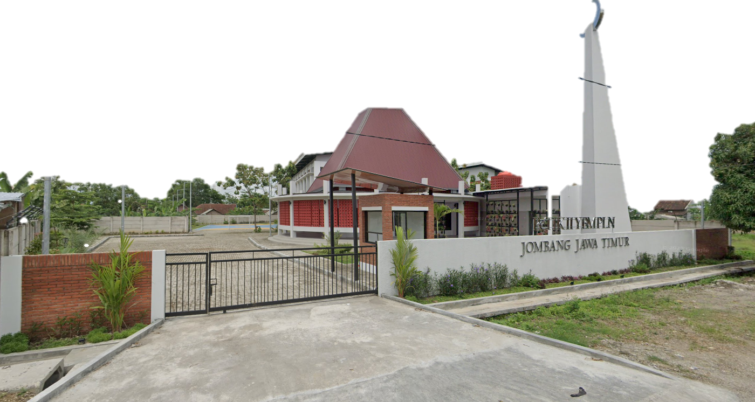



Tugas Python
Hanif Miladi Fauzan
PeTIK II YBM PLN
Denayar Utara, Plosogeneng, Kec. Jombang, Kab. Jombang, Jawa Timur

Slide 2
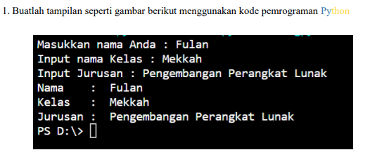
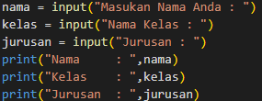


Slide 3
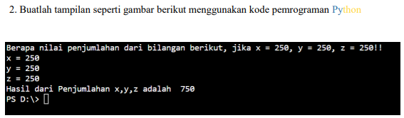


Slide 4
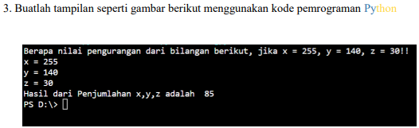


Slide 5
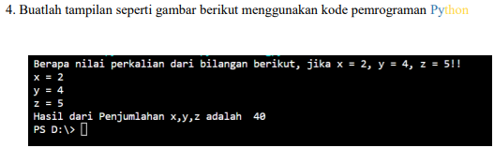


Slide 6
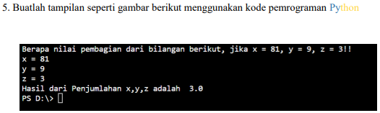


Slide 7
Terima Kasih

